Slide 1
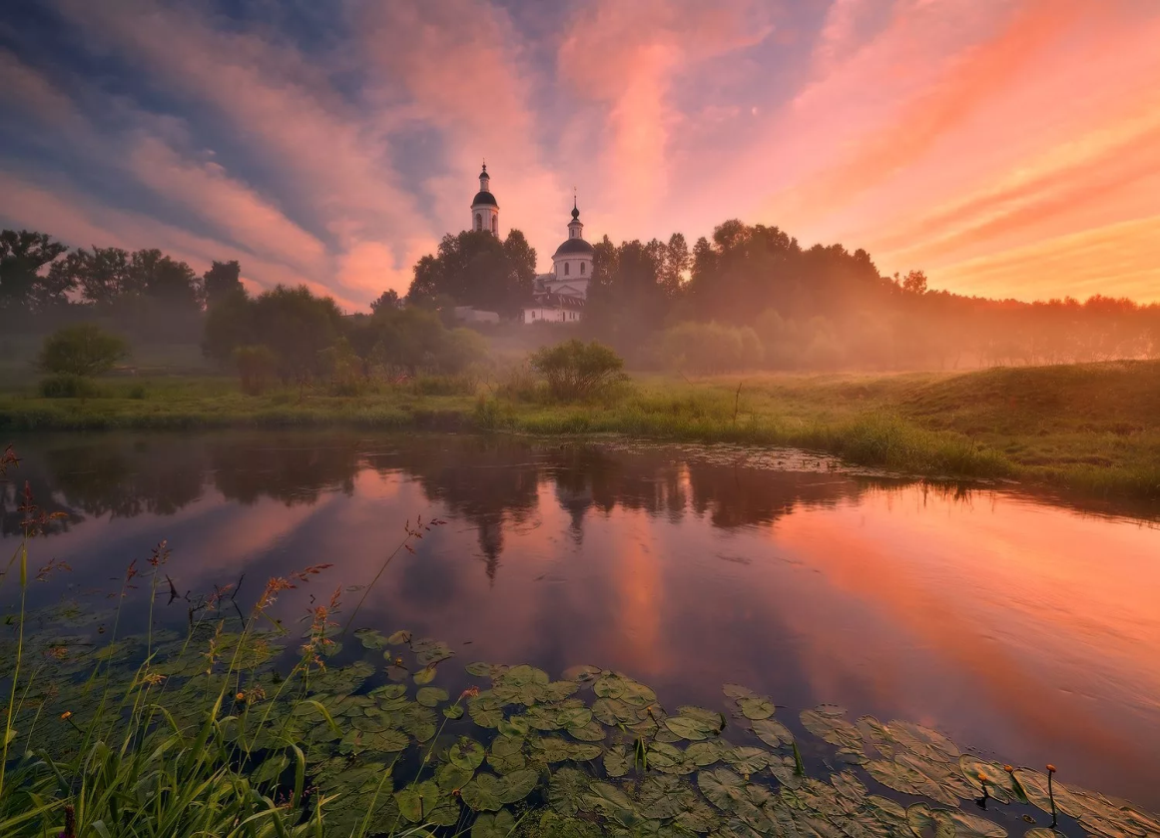
Заповедники и заказники Владимирской области.
ГКОУ ВО «Специальная (коррекционная) общеобразовательная школа-интернат г.Владимира для слепых и слабовидящих детей»
Работу выполнили
ученицы 7 «А» класса
Любимова Таисия
Зайцева Валерия

Slide 2
Особо охроняемые приробные территории.
Особо охраняемые природные территории – это участки земли, водной поверхности и воздушного пространства над ними, где располагаются природные комплексы и объекты, имеющие особое природоохранное, научное, культурное, эстетическое, рекреационное и оздоровительное значение, изъятые решением органов государственной власти полностью или частично из хозяйственного использования и для которых установлен режим особой охраны.

Slide 3
Федеральный закон от 14 марта 1995 года № 33-ФЗ
« Особо охраняемые природные территории»
Различают следующие основные категории ООПТ:
Заказники и заповедники
Национальные парки
Государственные природные заказники
Памятники природы
Лечебно-оздоровительные местности и курорты
Ботанические сады

Slide 4
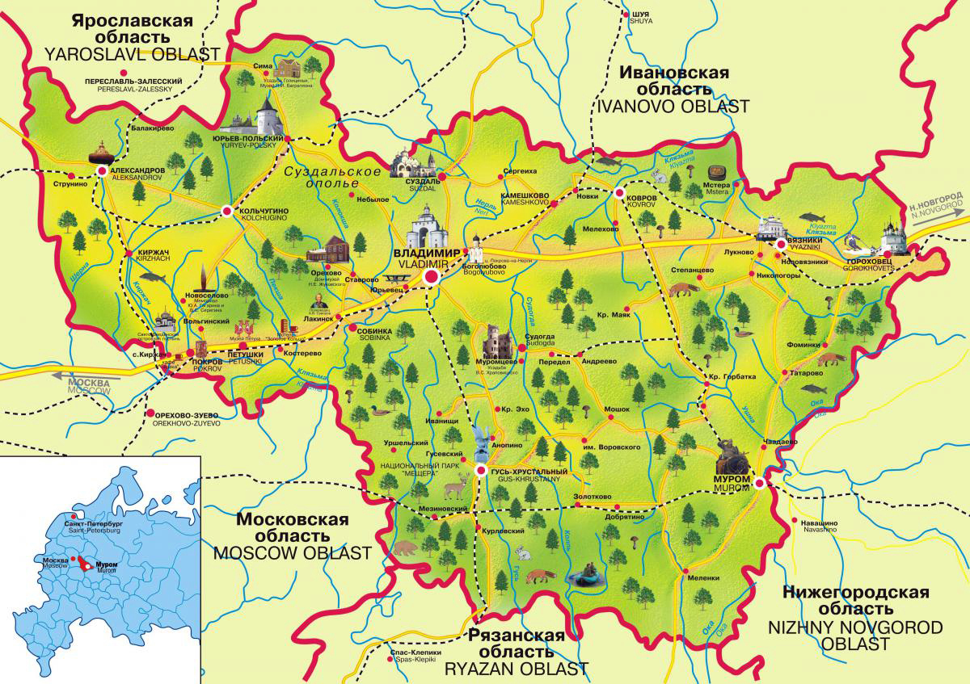
Владимирская область расположена в зоне смешанных лесов.
Во Владимирской области организованы 145 особо охраняемых природных
территорий (ООПТ), в том числе три ООПТ федерального значения, 118 ООПТ регионального значения, в том числе: 34 заказника, 81 памятник природы, 2 историко-ландшафтных комплекса, 1 дендрологический парк и
24 ООПТ местного значения. 92 ООПТ поставлены на учёт в государственный кадастр недвижимости (ГКН) как зоны с особыми условиями использования территорий (ЗОУИТ).

Slide 5
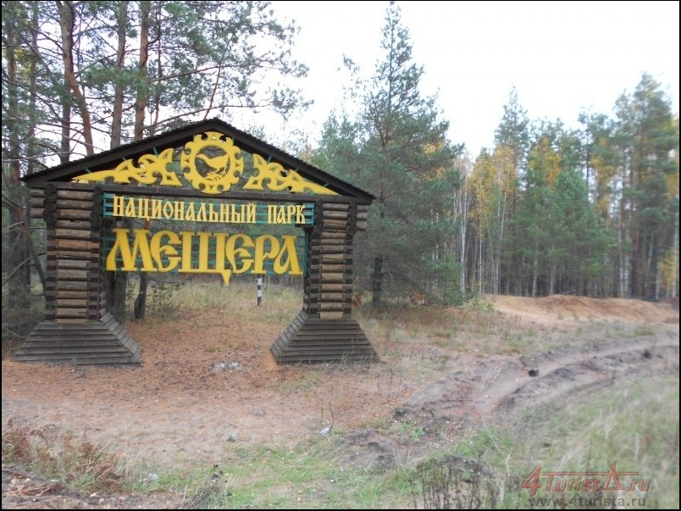
Национальный парк «Мещера»
Создан 9 апреля 1992 года
Под управлением парка
находятся
национальный парк «Мещерский» (Рязанская область)
заказник «Муромский»
заказник «Клязьминский»

Slide 6
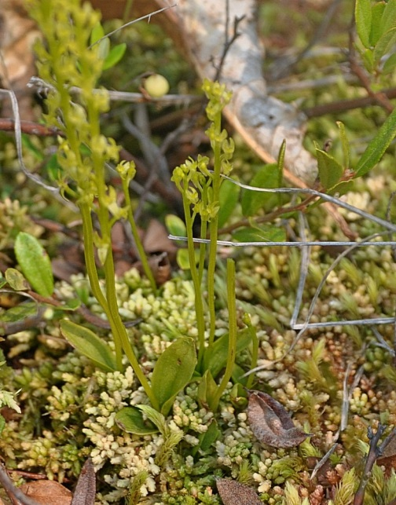
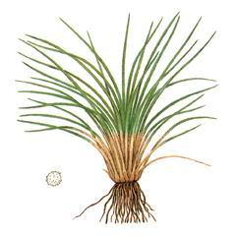
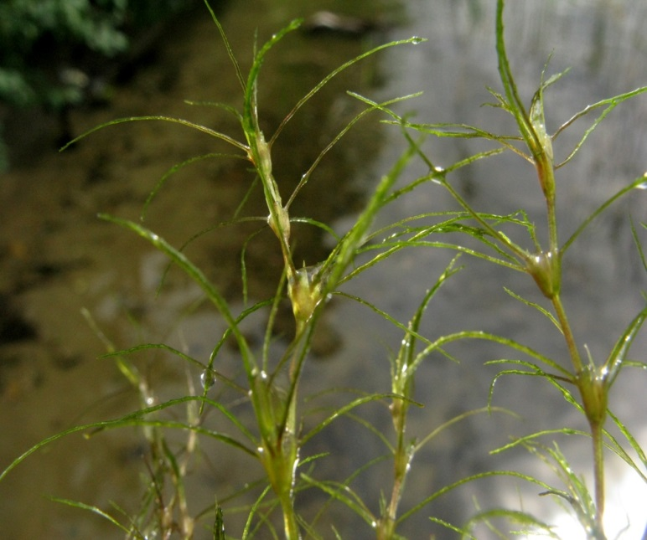
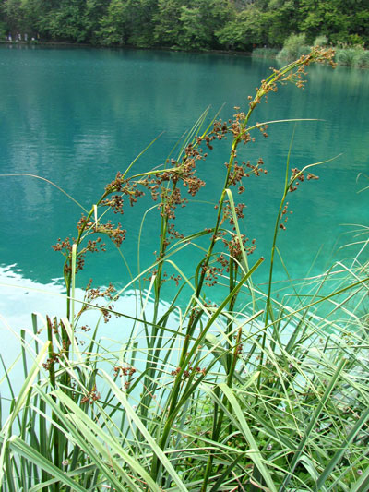
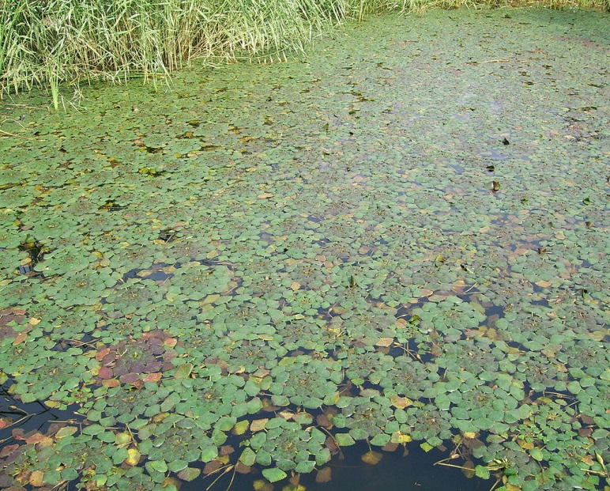
В «Мещере» растут 59 видов редких растений
гаммарбая болотная
полушник щетинистый
каулиния тончайшая
меч-трава обыкновенная
водяной орех

Slide 7
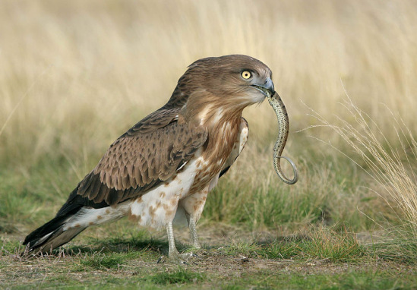
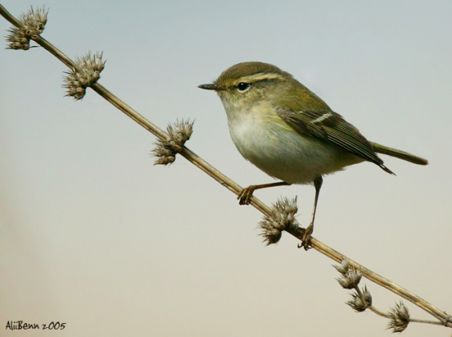
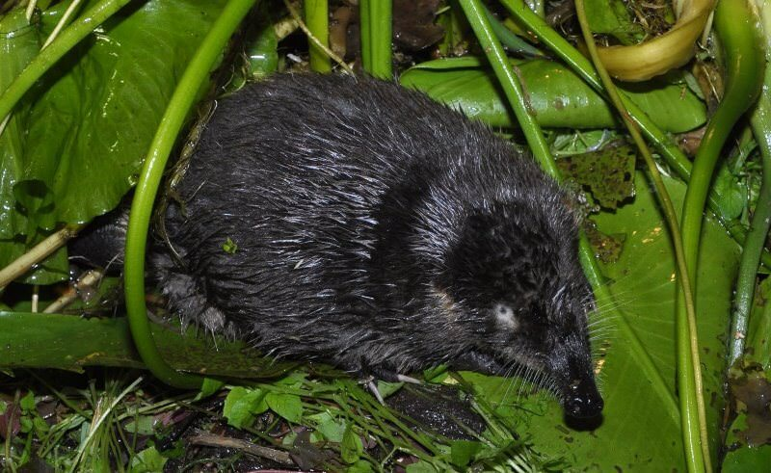
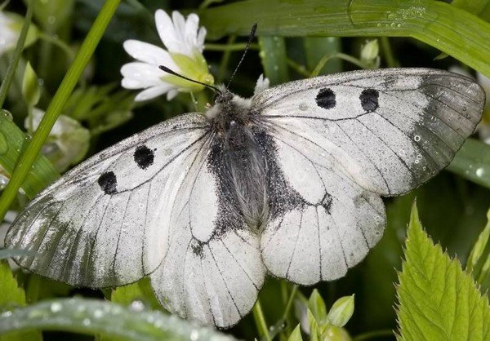
Фауна национального парка «Мещера»
змееяд
пеночка-зарничка
(была поймана в сентябре 2016 года)
русская выхухоль
бабочка мнемозина

Slide 8
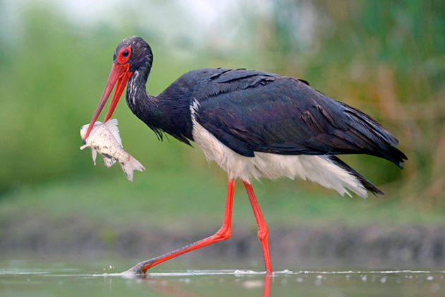
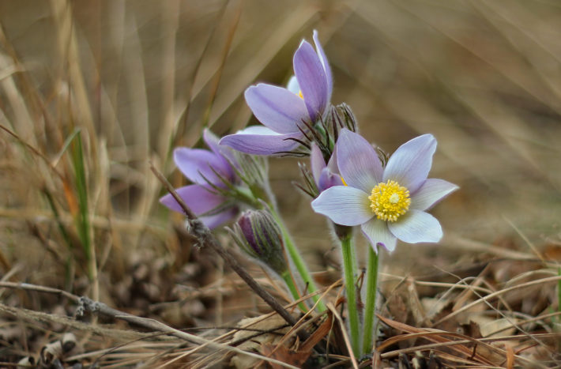
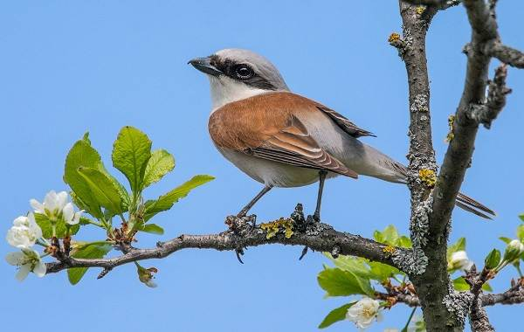
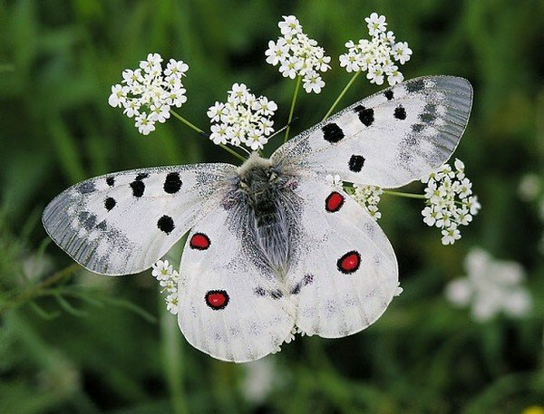
Клязьминско - Лухский заказник
Образован в 1994 году
На территории заказника произрастает около 40 видов охраняемых растений;
50 охраняемых видов животных
черный аист
серый сорокопут
прострел раскрытый.
обыкновенный аполлон.

Slide 9
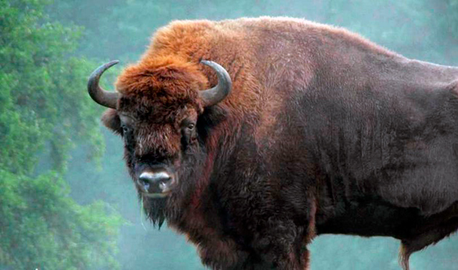
Ценность фауны заказника представляет популяция европейского зубра
(завезен в год образования охранной территории)
популяция составляет примерно 45 голов.

Slide 10
Спасибо
За
Внимание!

